Slide 1
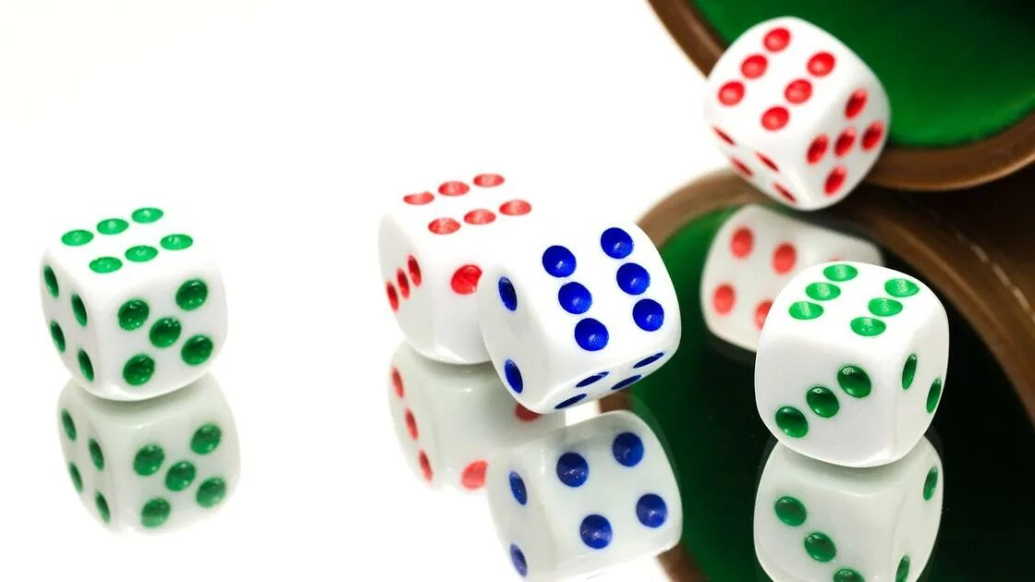
Геймификация как эффективный инструмент повышения познавательного интереса на уроках
Дворяткина
Александра Сергеевна
Учитель начальных классов
ГБОУ СОШ №3 г.Нефтегорска
Самарской области

Slide 2
АКТУАЛЬНОСТЬ:
Современные дети растут в эпоху цифровых технологий и с раннего возраста погружены в игровой мир
Традиционные методы обучения часто не вызывают достаточного интереса у учащихся
Существует необходимость развития не только предметных, но и метапредметных навыков
Важно формировать у детей навыки командной работы и критического мышления

Slide 3
Геймификация -
Это внедрение игровых элементов в неигровые процессы (в образовательный процесс)

Slide 4
Практическая значимость геймификации
Повышение мотивации к обучению
Развитие коммуникативных навыков
Формирование лидерских качеств
Улучшение усвоения учебного материала
Создание позитивной атмосферы на уроке

Slide 5
Примеры успешной геймификации
1
Уроки с элементами квеста
Создание квестов на уроках стимулирует интерес и активность учеников
2
Использование баллов и уровней
Система баллов и уровней мотивирует учеников достигать новых высот
3
Интерактивные викторины
Викторины с элементами игры помогают закрепить изученный материал

Slide 6
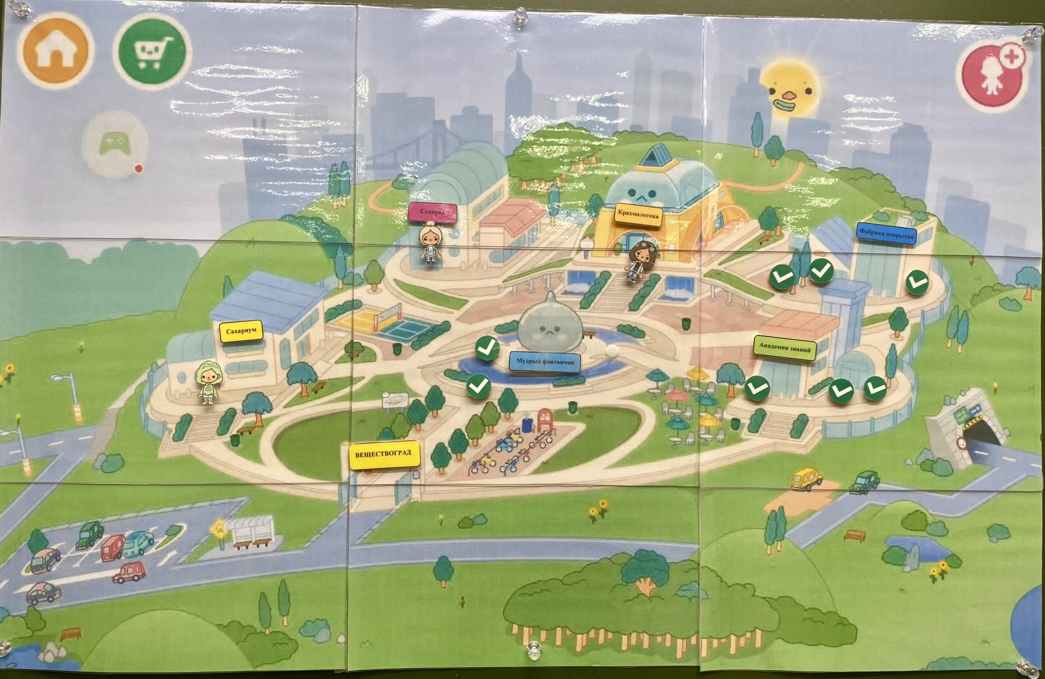

Slide 7
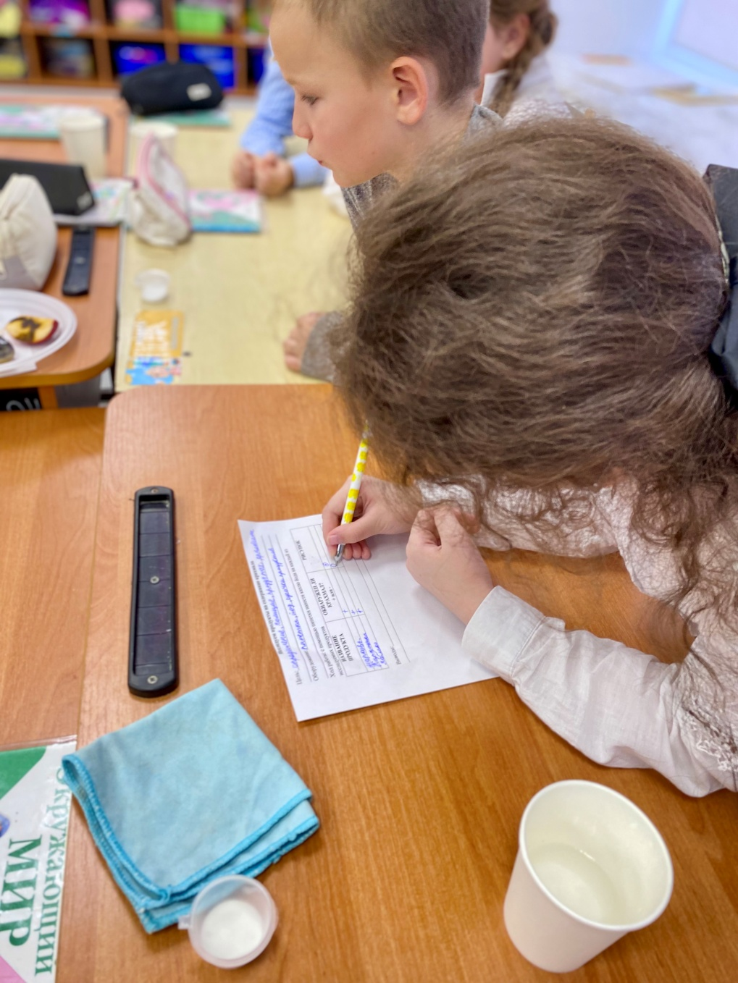
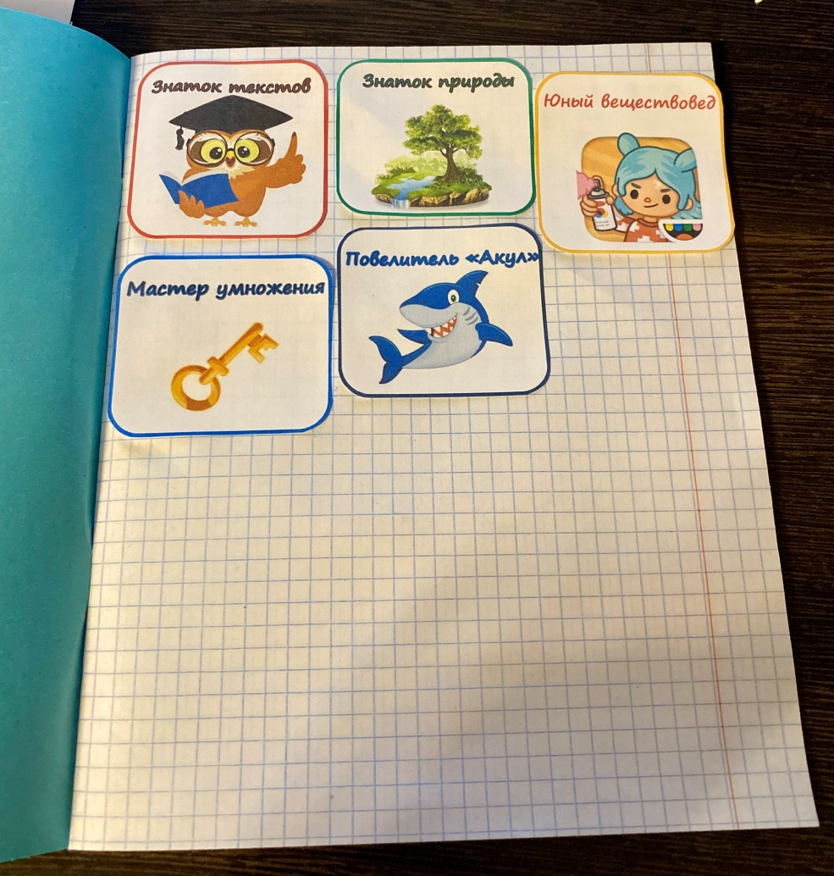

Slide 8
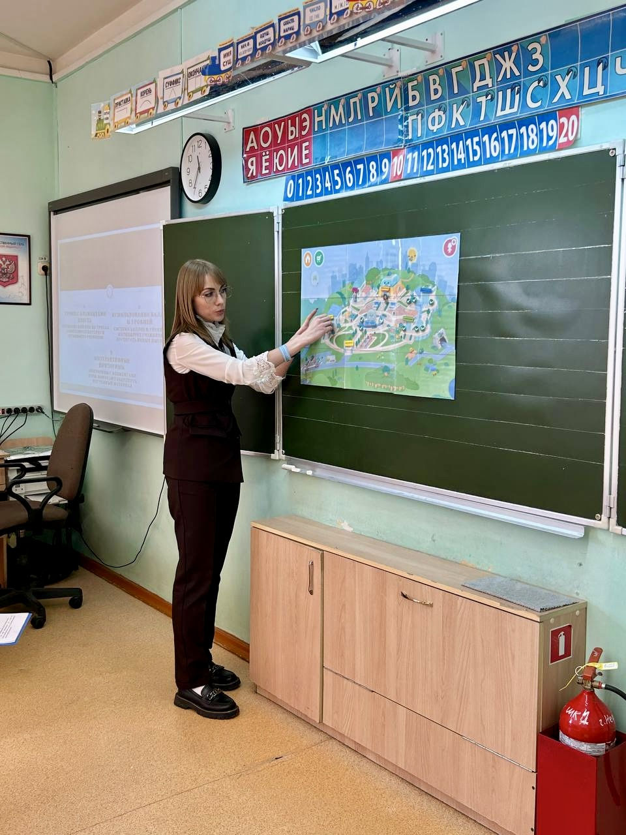
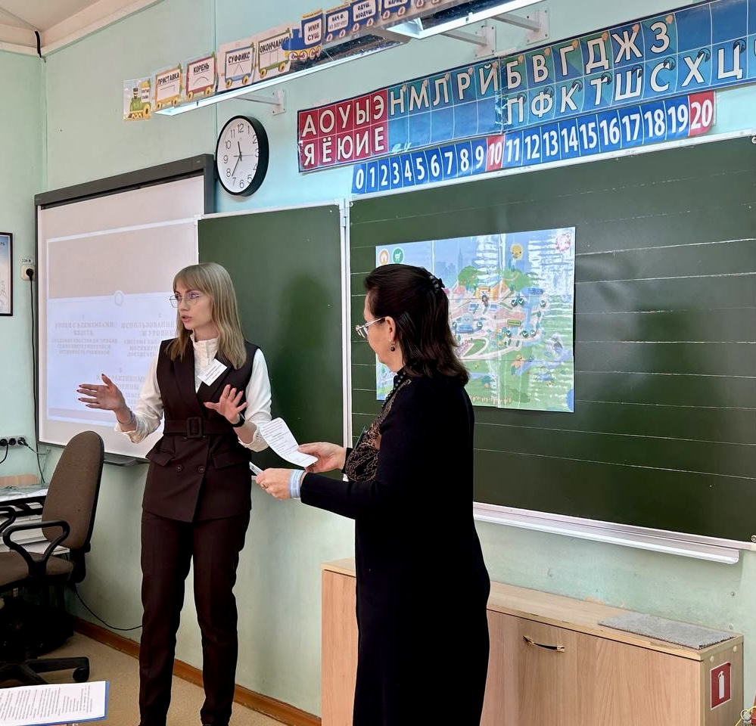

Slide 9
Межпредметная связь
Математика
Русский язык
Литературное чтение
Окружающий мир

Slide 10
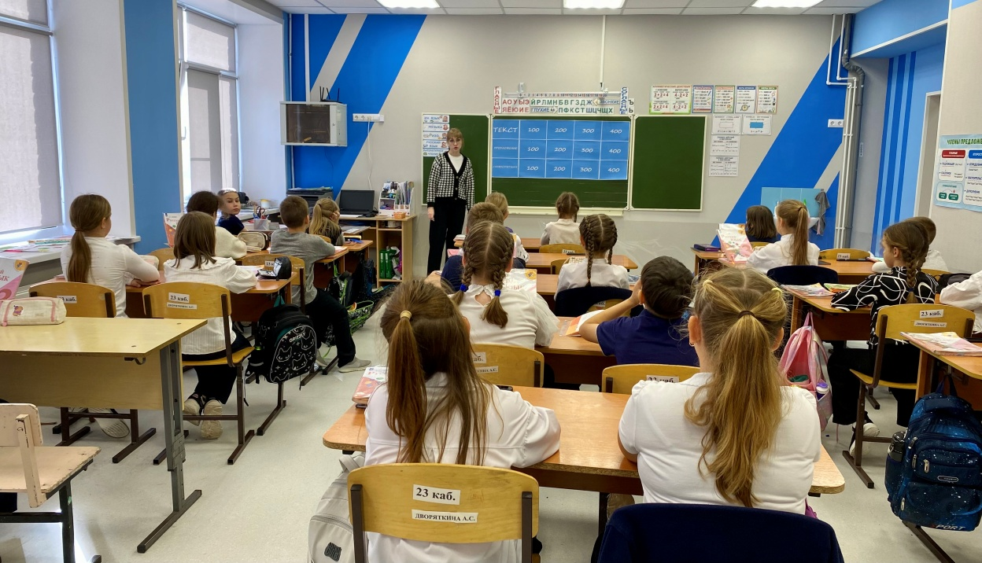
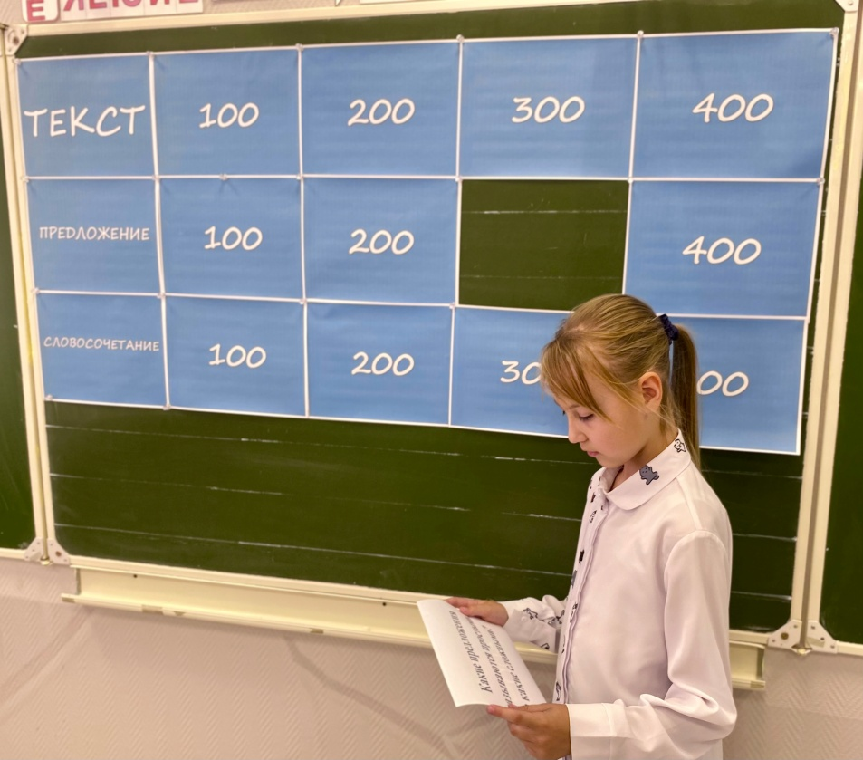
СВОЯ ИГРА

Slide 11
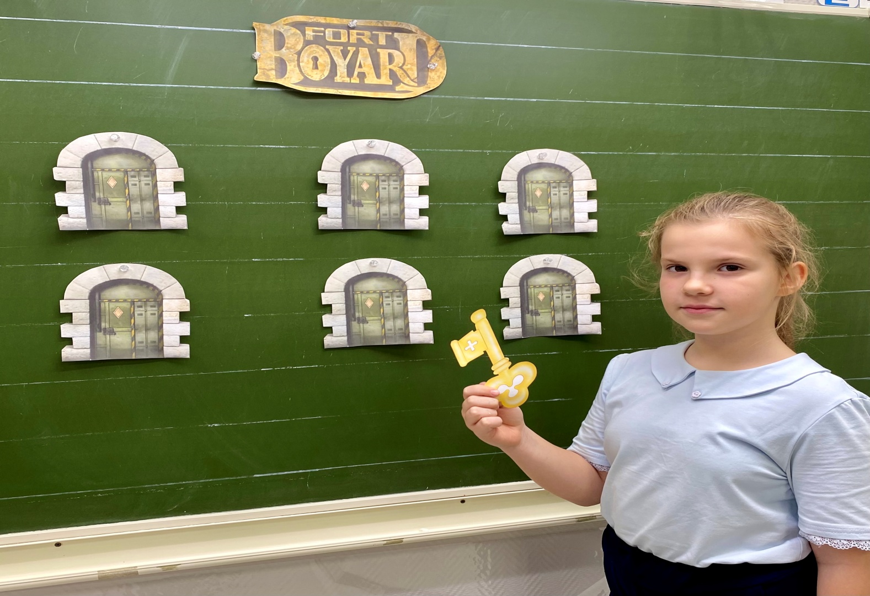
ФОРТ БОЯРД

Slide 12
ИГРА – НАШ МЕТОД
ЗНАНИЯ – НАШ РЕЗУЛЬТАТ

